Slide 1
Yüz ifadesi tanıma
MUSA ERKAM AKÇINAR 191104083
TAHSİN ENES KURU 191101057

Slide 2
1 - GİRİŞ
Problem tanımı
Motivasyon
Problem türü (Sınıflandırma/Regresyon)
Amaç
Başarım metrikleri

Slide 3






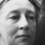
2 - VERİ SETİ
Veri kümesi
Sınıf veri dağılımı
Mutlu
Kızgın
İgrenmiş
Şaşkın
Korkmuş
Normal
Üzgün

Slide 4
3 - KULLANILAN YONTEMLER
Eğitim/çapraz doğrulama/test ayırımı
Kullanılan modellerle ilgili kısa tanımlar, metodolojiler
Yöntem
SIFT
Yöntem
HOG + SVM
HOG + KNN
HOG + RF
HOG + MLP
Yöntem
VGG19 ile aktarmalı öğrenme
RESTNET50 ile aktarmalı öğrenme
Aktarmasız öğrenme

Slide 5
Yöntem 1
Görüntü İşleme ve Özellik Eşleştirme (SIFT)
SIFT (Scale-Invariant Feature Transform) tabanlı bir yüz ifadesi sınıflandırma sistemi için, görüntüden özellikler (features) çıkardık ve bu özellikleri eşleştirmek için kullandık. Bu yaklaşım, genellikle referans görüntülerle eşleştirme yaparak çalışır ve bu yüzden tipik olarak bir makine öğrenmesi modelinin eğitimini gerektirmez.

Slide 6
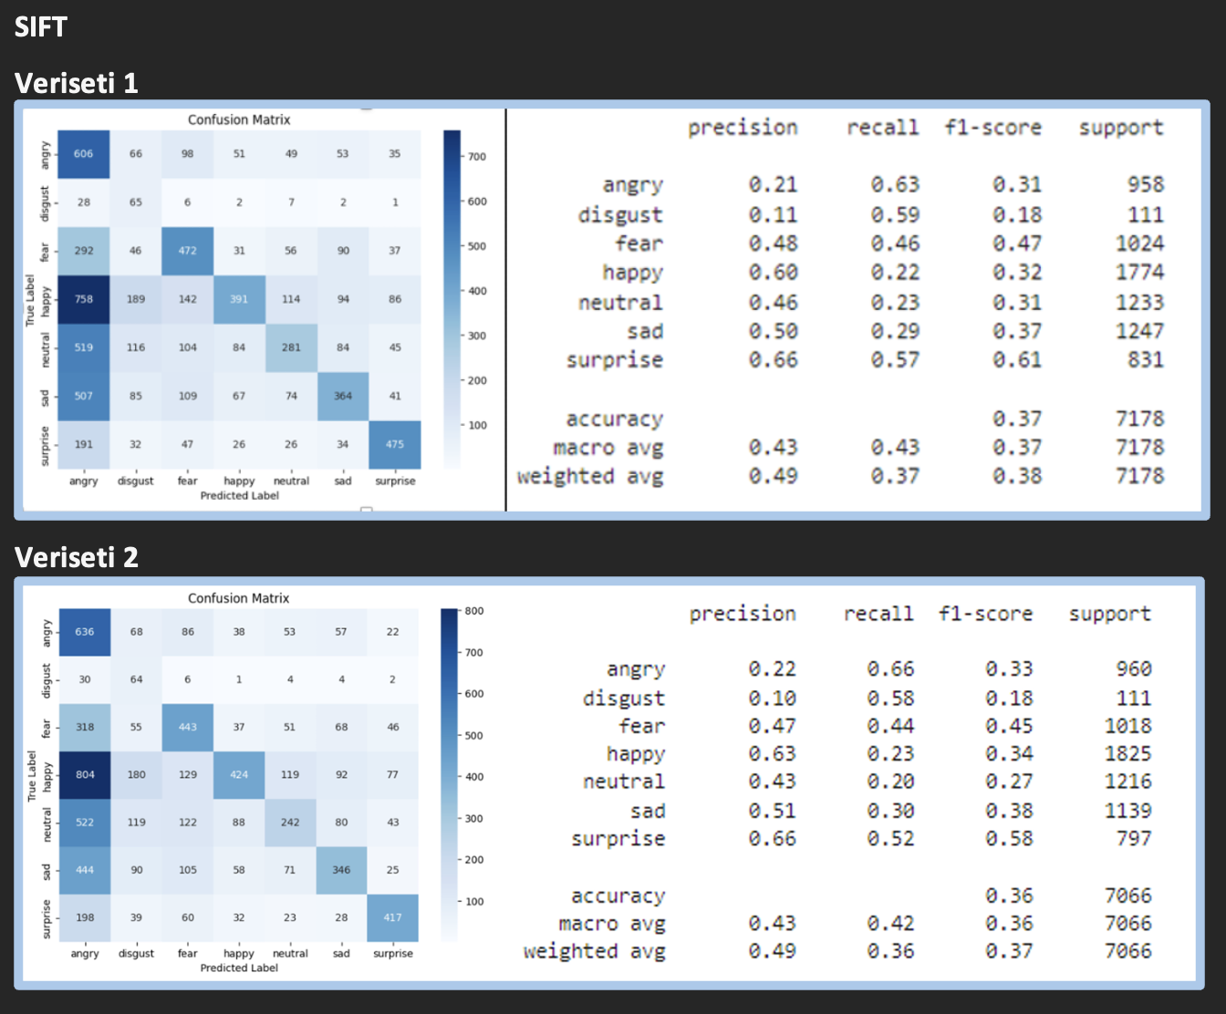
TEST SONUÇLARI
SIFT:
Düşük accuracy ve f-1 score
Yetersiz ’mutlu’ ve ‘üzgün’ tanıma
Yorum: Görsel doku ve küçük özellikler odaklı, duygusal tanıma için sınırlı

Slide 7
Yöntem 2
Görüntü İşleme ve Makine Öğrenmesi
Temel olarak, Histogram of Oriented Gradients (HOG) tekniği kullanılarak özellik çıkarımı yaptık ve böylece yüz ifadelerini temsil eden özellikler vektörlerini elde ettik. Daha sonra, bu HOG özellikleri ile ayrı ayrı SVM, KNN, RF ve MLP modellerini 2 farklı veri seti için eğittik ve test ettik

Slide 8
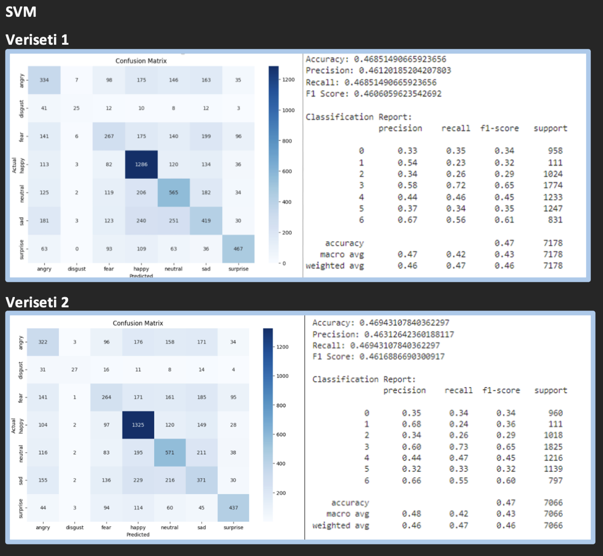
TEST SONUÇLARI
SVM:
Orta seviye accuracy ve F1 score.
Şaşkın' tanımada iyi, mutlu' ve normal'de zayıf.

Slide 9
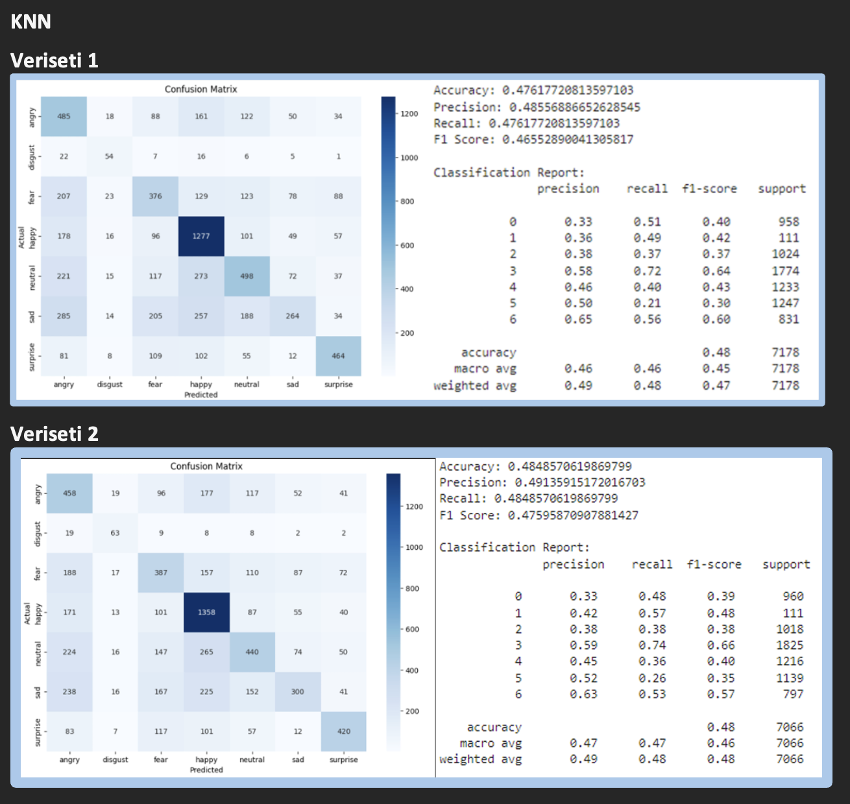
KNN:
Orta seviye accuracy ve F1 score.
Korkmuş' ve ‘mutlu' tanımada güçlü.

Slide 10
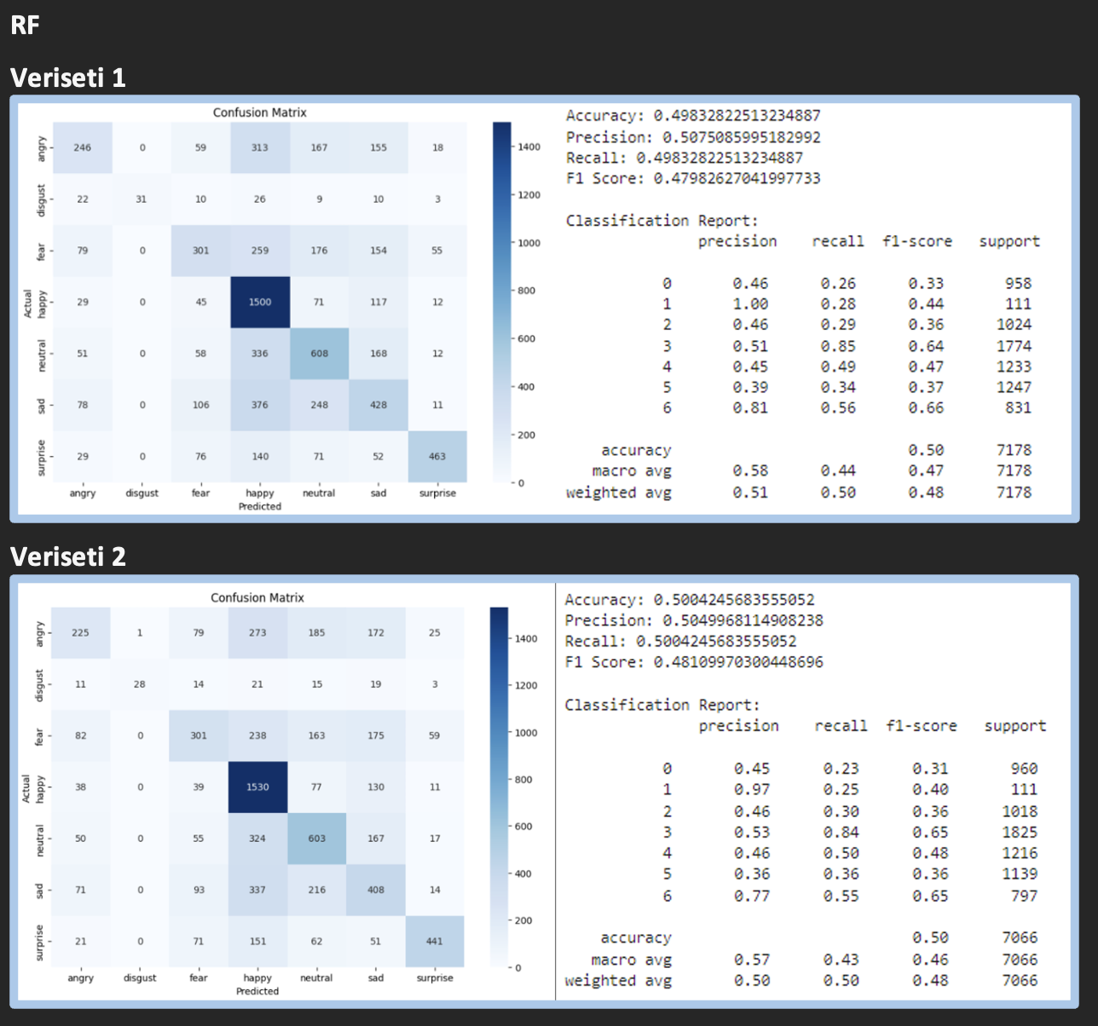
RF:
Yüksek accuracy ve F1 score.
Şaşkın' tanımada güçlü, genel olarak dengeli.
Yorum: Karar ağaçlarının toplu karar mekanizması yüksek doğruluğu sağlıyor.

Slide 11
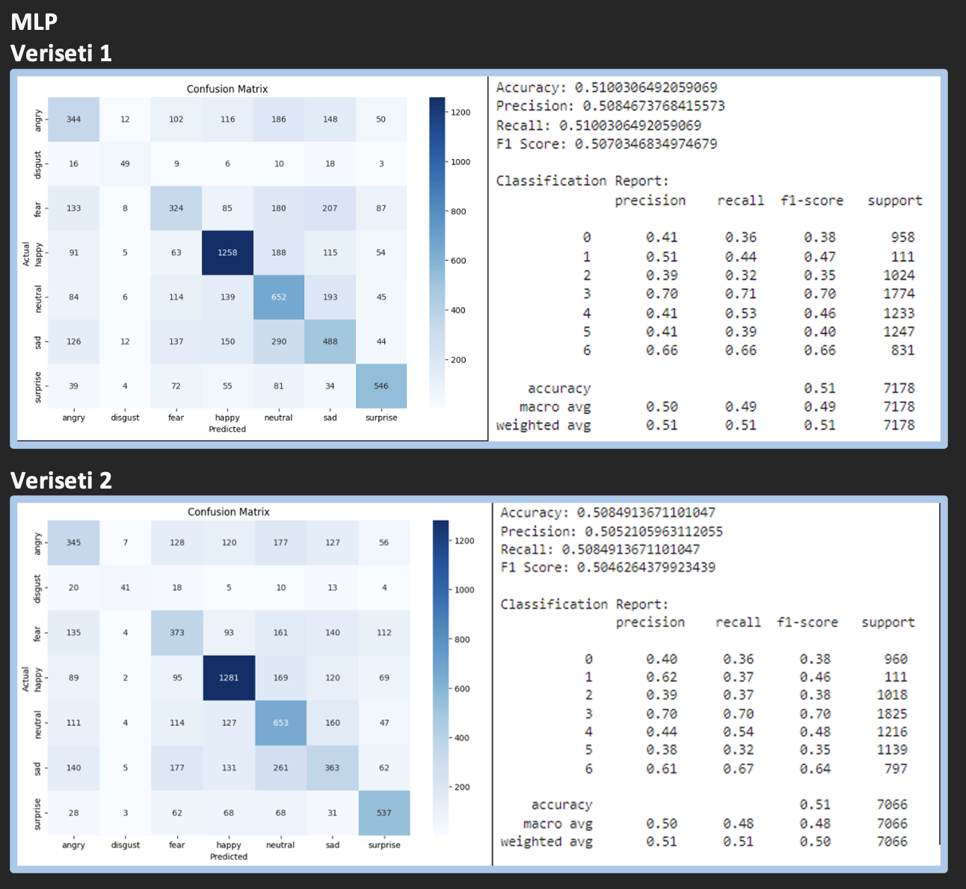
MLP:
En yüksek accuracy ve F1 skoru.
Korkmuş' ve mutlu' arasında yüksek performans.
Yorum: Derin öğrenme sayesinde karmaşık desenleri tanıma yeteneği üstün.

Slide 12
Yöntem 3
Convolutional Neural Network
VGG19 ile aktarmalı öğrenme
ResNet50 ile aktarmalı öğrenme
Aktarmasız öğrenme

Slide 13
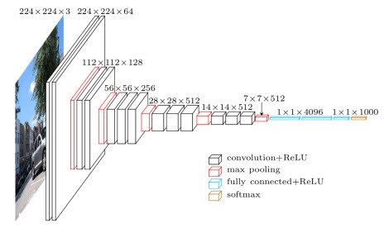
VGG19 ile Aktarmalı öğrenme
VGG19 tabanlı transfer öğrenme yöntemiyle, PyTorch kullanarak ön eğitimli bir modeli yükledik ve son katmanını sınıf sayımıza uygun şekilde değiştirdik. Özel veri setimizi hazırlayıp modeli eğittikten sonra, test verileri üzerinde modelin performansını değerlendirerek başarım metriklerini hesapladık.

Slide 14
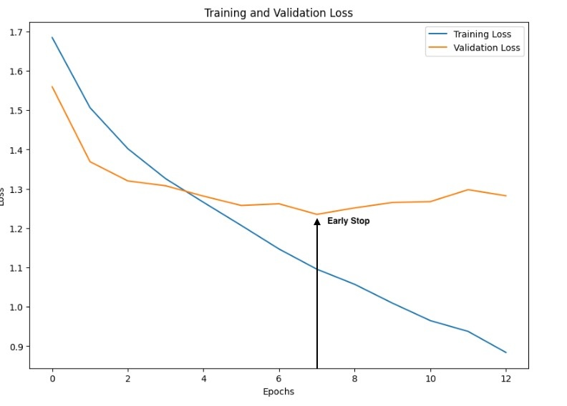
VGG19 Training

Slide 15
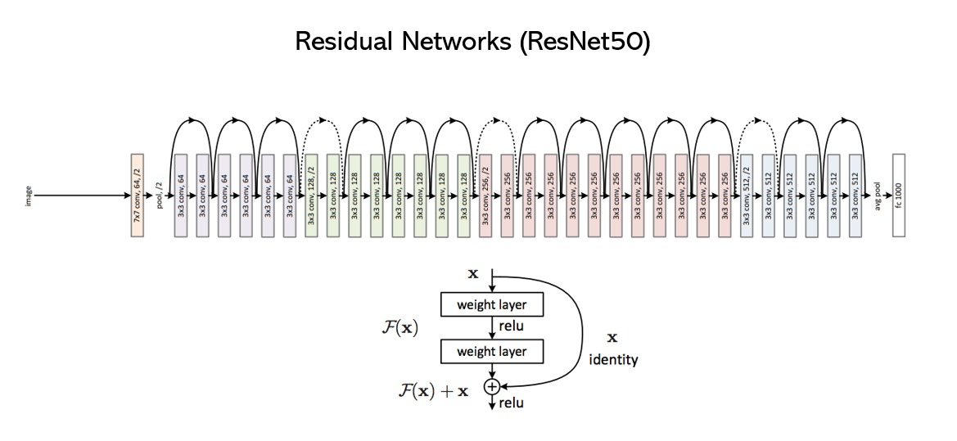
ResNet50 ile Aktarmalı öğrenme
ResNet50 ile transfer öğrenme yaklaşımını benimseyerek, PyTorch aracılığıyla önceden eğitilmiş bir ağ yükledik ve en son katmanını, hedeflediğimiz sınıf sayısına uyacak şekilde yeniden yapılandırdık. Veri setimizi işleyip modelimizi eğitmeye yönelik adımları tamamladıktan sonra, test seti üzerinden modelin başarısını, çeşitli performans ölçütleri kullanarak ölçtük.

Slide 16
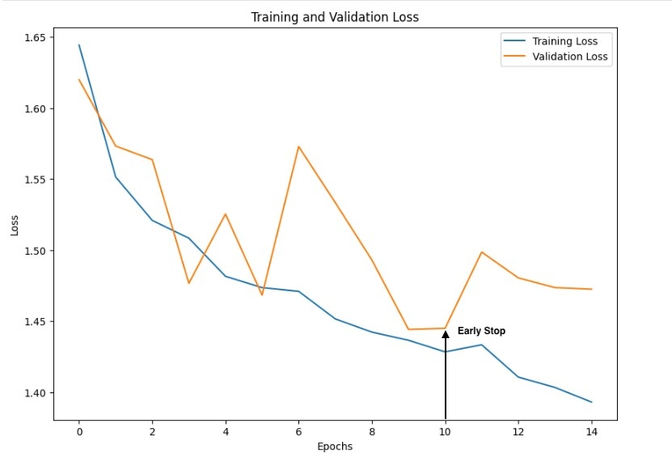
ResNet50 Training

Slide 17
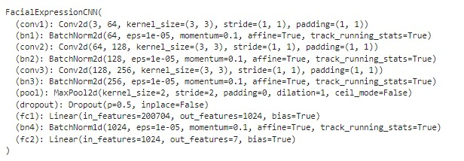
Aktarmasız öğrenme
Transfer öğrenme kullanmadan, kendi tanımladığımız bir CNN mimarisi ile yüz ifadelerini sınıflandırmak üzere bir model geliştirdik. PyTorch kullanarak sıfırdan başlayıp, modelimizi özel veri setimize uygun şekilde eğittik. Bu süreçte, veri artırma ve düzenlileştirme tekniklerini de dahil ederek modelin genelleştirme yeteneğini artırdık. Model eğitildikten sonra, test veri seti üzerindeki performansını değerlendirerek, eğitim sürecimizin etkinliğini ölçtük.

Slide 18
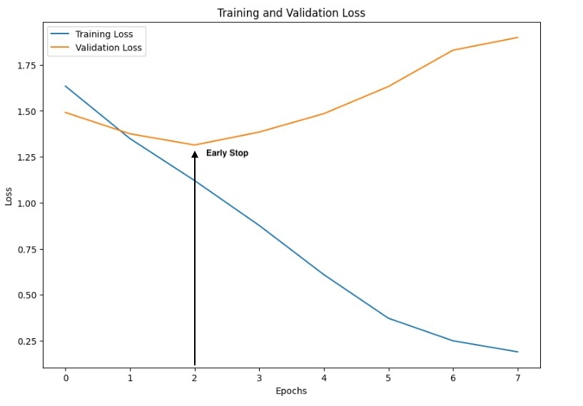
Aktarmasız CNN Training

Slide 19
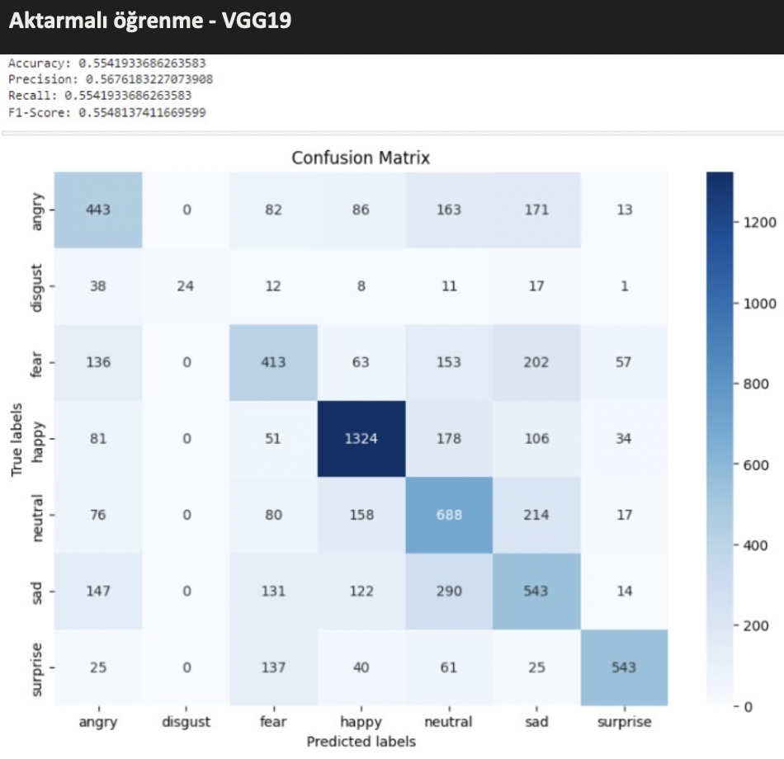
TEST SONUÇLARI
VGG19 ile Aktarmalı Öğrenme:
Yüksek accuracy ve f-1 score
Mutlu' ve korkmuş' sınıflarında güçlü tanıma kabiliyeti.
Yorum:
Zengin özellik çıkarımı ve transfer edilmiş ağların derinliği.
Spesifik sınıflarda yüksek doğruluk ama bazı sınıflarda karmaşıklık.

Slide 20
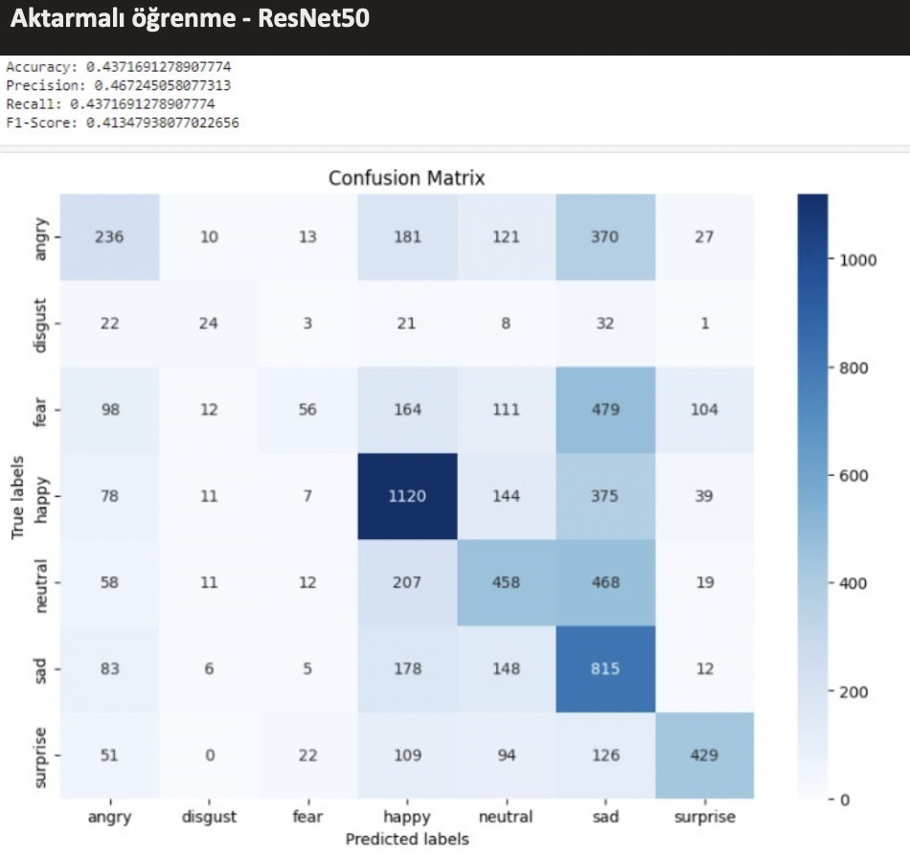
ResNet50 ile Aktarmalı Öğrenme:
Orta düzeyde doğruluk ve F1 skoru.
Mutlu' sınıfını iyi tanıyor, diğer sınıflarda karışıklık var.
Yorum:
Farklı sınıflar arası özellik transferinde bazı zorluklar.

Slide 21
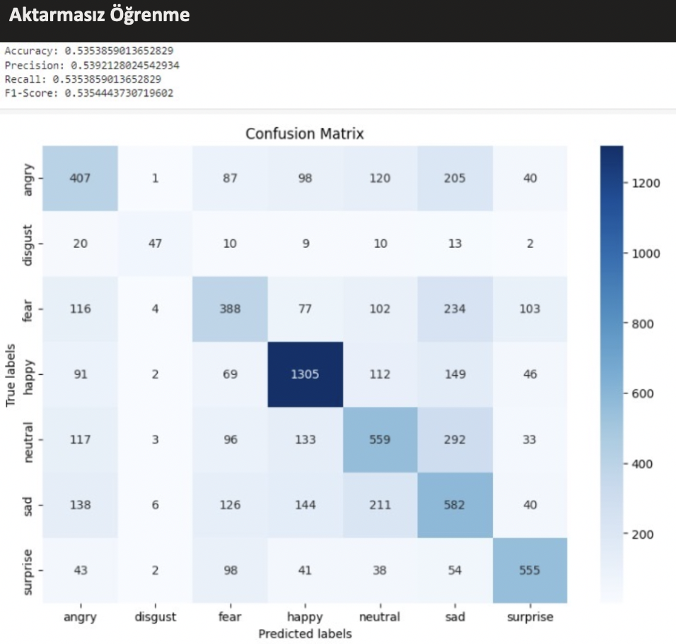
Aktarmasız Öğrenme:
Yüksek doğruluk ve F1 skoru.
Mutlu' sınıfında oldukça yüksek doğruluğa sahip.

Slide 22
SONUÇ
VGG-19 ile transfer öğrenme uygulanan CNN en yüksek doğruluğu sağladı.
SIFT feature matching test süreci uzun ve sonuçları diğer modellere göre düşük; gerçek zamanlı uygulamalar için uygun değil.
Makine öğrenmesi modellerinin feature extraction süreci maliyetli ve zorlu, CNN bu özellik çıkarımını otomatik öğreniyor.
Transfer öğrenmeli CNN, veri setinin sınırlı olması durumunda sıfırdan mimari geliştirmeye üstün.
CNN modellerini eğitirken overfitting gözlendi ve early stopping ile en iyi validation loss değerine sahip modeller kaydedildi.

